Slide 1
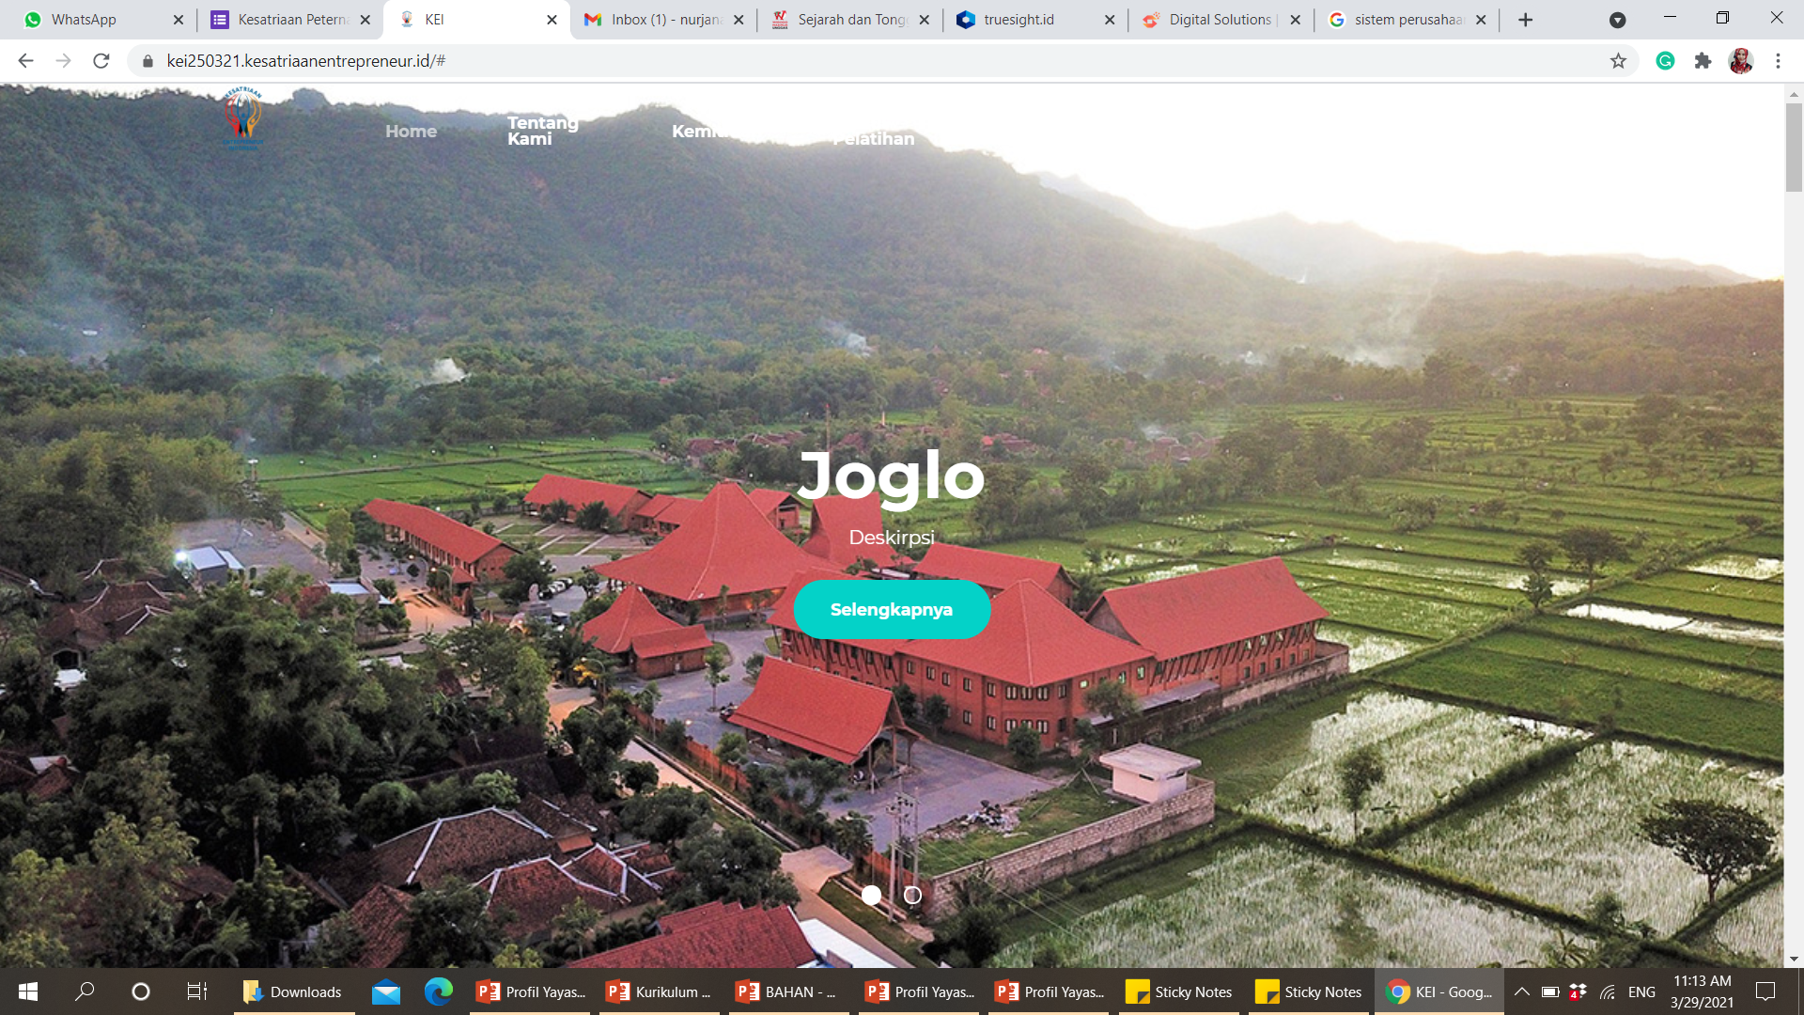
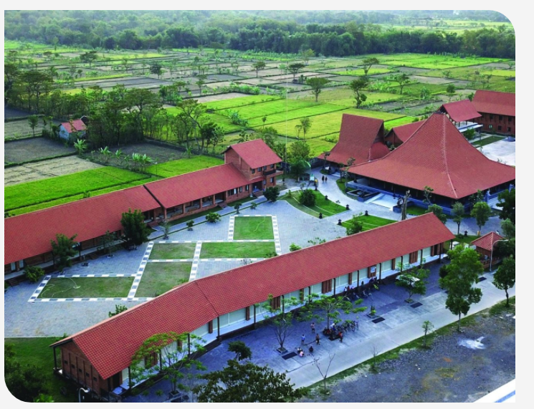
Foto diganti
KESATRIAAN ENTREPRENEUR INDONESIA
DESKRIPSI
Mencetak 1.000.000 entrepreneur muda yang akan menopang perekenomian nasional menuju ekonomi yang berdikari.

Slide 2
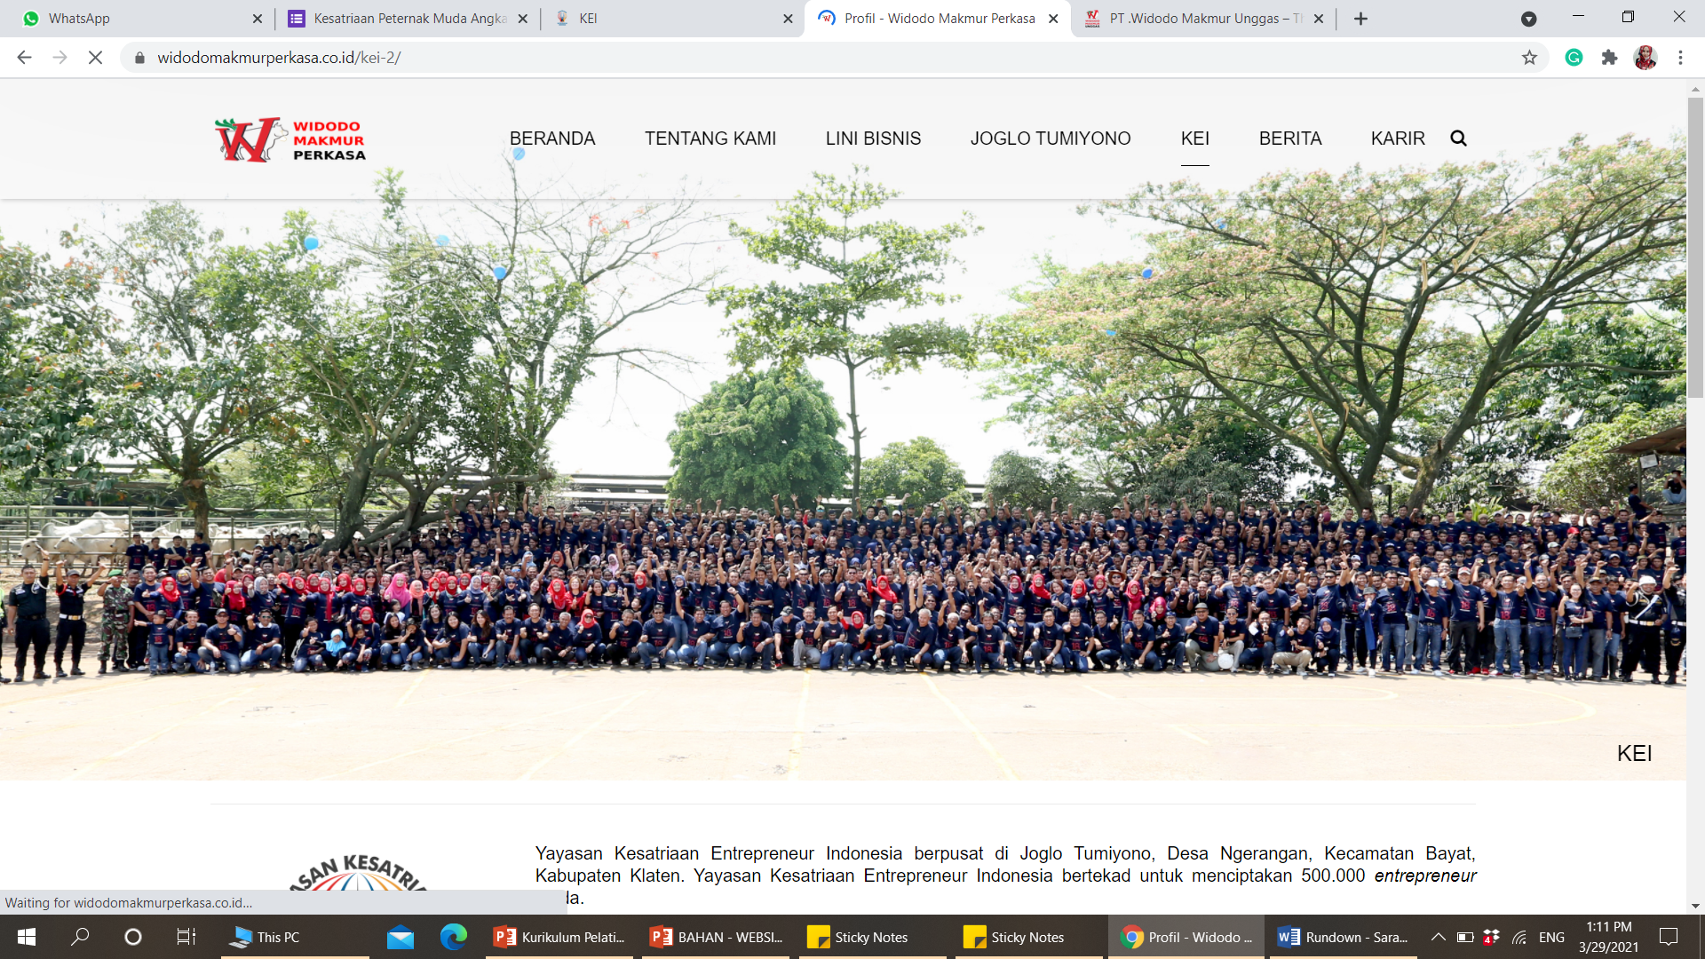
EMPOWERING PEOPLE
DESKRIPSI
Menjadi Motor Penggerak Perekonomian Nasional Dengan Mencetak Entrepreneur Muda Dan Santri Penggerak Ekonomi Umat.

Slide 3
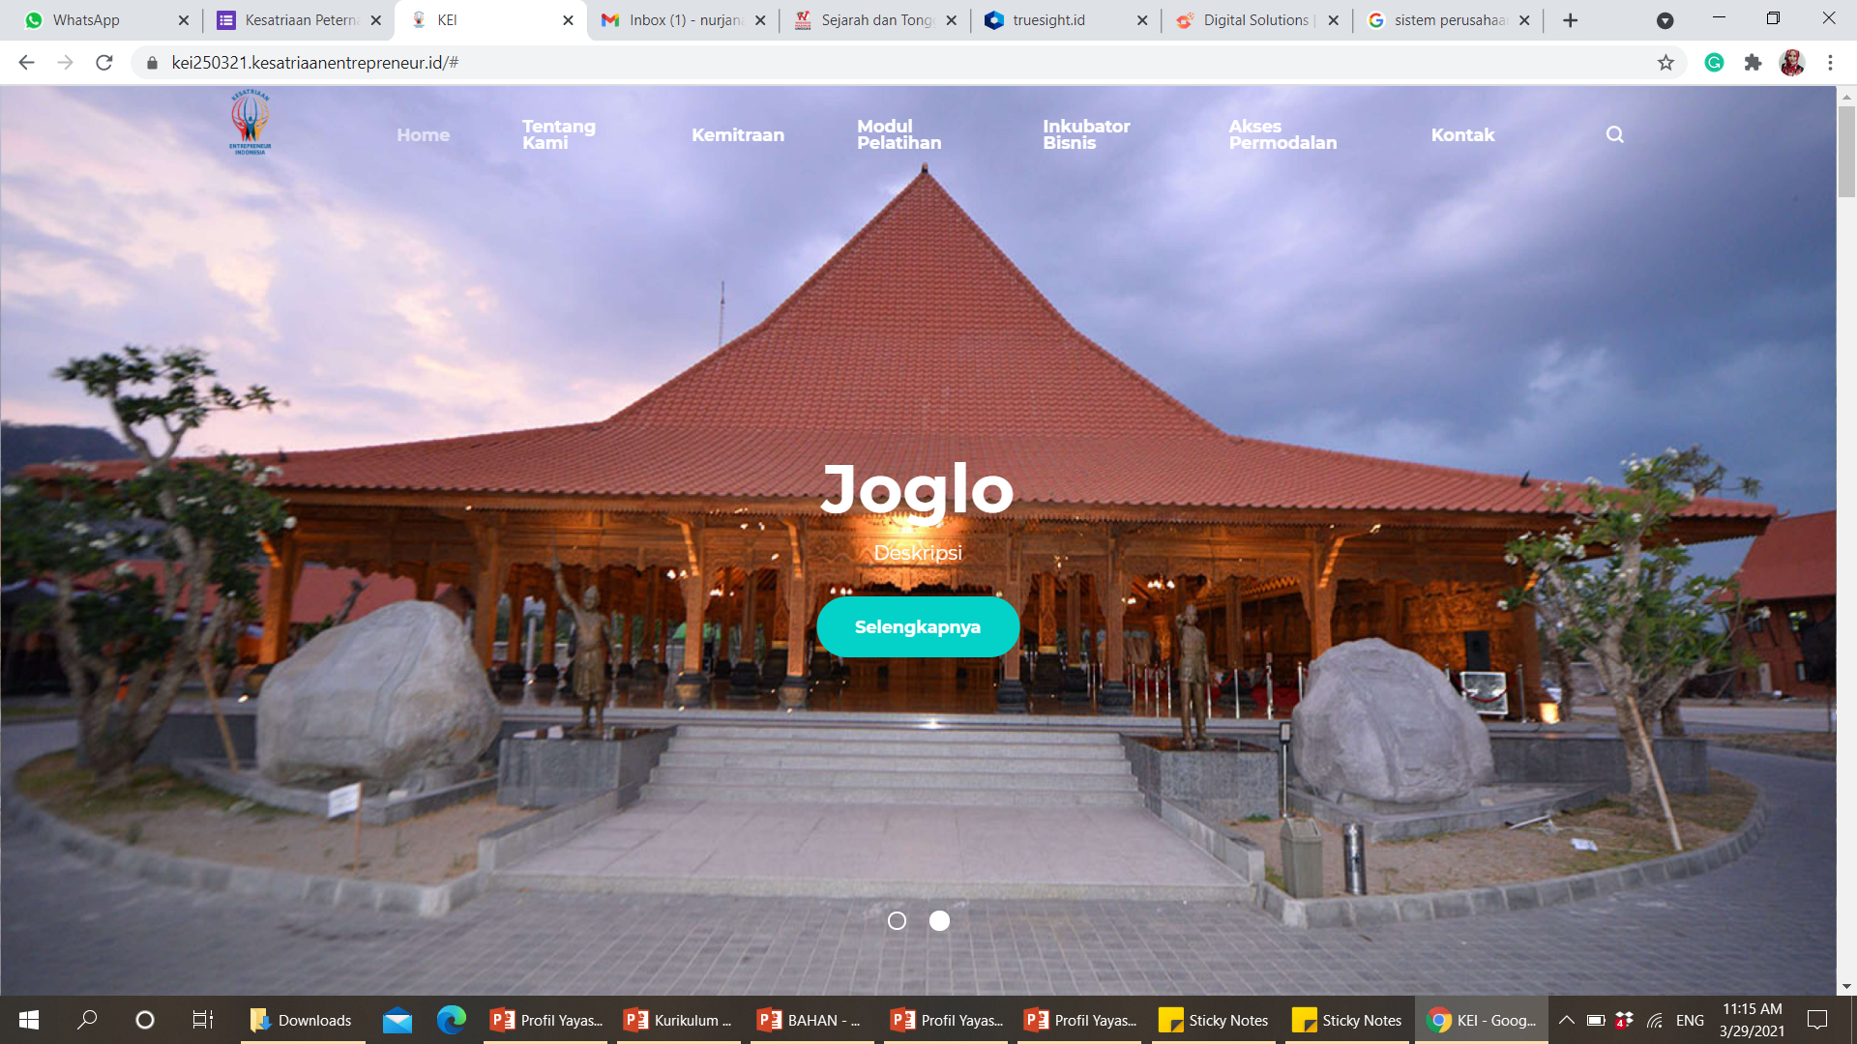
JOGLO TUMIYONO
DESKRIPSI
Joglo Terbesar di asia tenggara yang menjadi pusat pelatihan dan pendampingan para anak muda yang terdidik dan terampil yang siap menjadi entrepreneur muda.

Slide 4
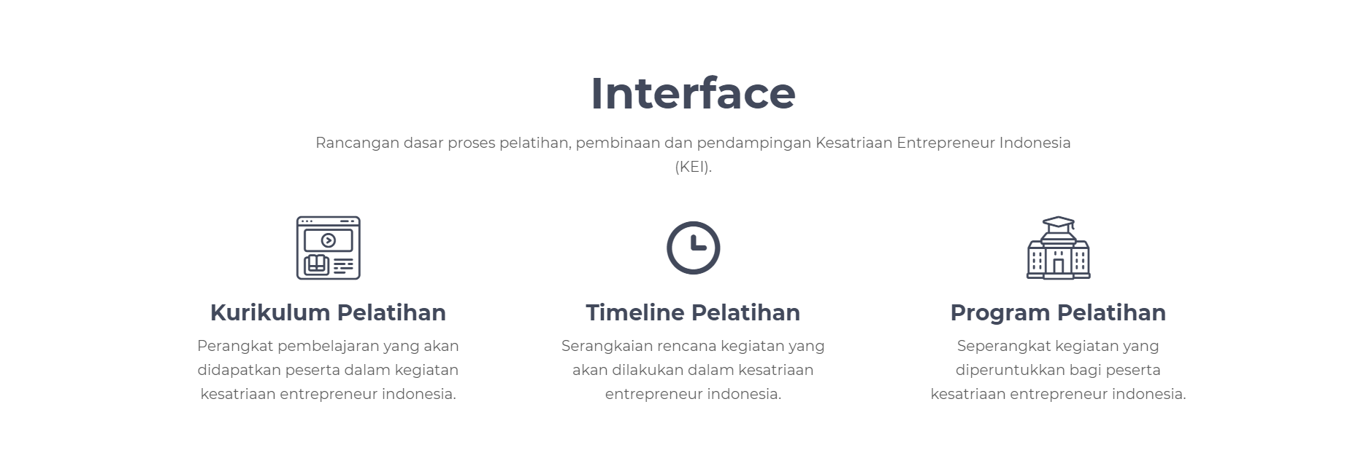
Interface : KESATRIAAN ENTREPRENEUR INDONESIA
Deskripsi :
Kesatriaan Entreprenenur Indonesia (KEI) merupakan lembaga yang konsen dalam membangun generasi muda bangsa, dengan melahirkan sumberdaya kepemimpinan umat di masa depan, mencetak entrepreneur muda untuk menopang perekenomian nasional menuju ekonomi berdikari. Fokus utama kegiatan YKEI mencakup Pendidikan dan Pelatihan Entrepreneur Muda, serta Pesantren Entrepreneur.
Kami meyakini bahwa menciptakan santri entrepreneur dan generasi enterpreuneur muda yang luar biasa, akan menumbuhkan usaha mandiri dan memainkan peran kunci dalam mendorong perekonomian umat dan kemakmuran masa depan Indonesia.
KURIKULUM PELATIHAN : tanpa deskripsi
TIMELINE PELATIHAN : tanpa deskripsi
PROGRAM PELATIHAN : tanpa deskripsi

Slide 5
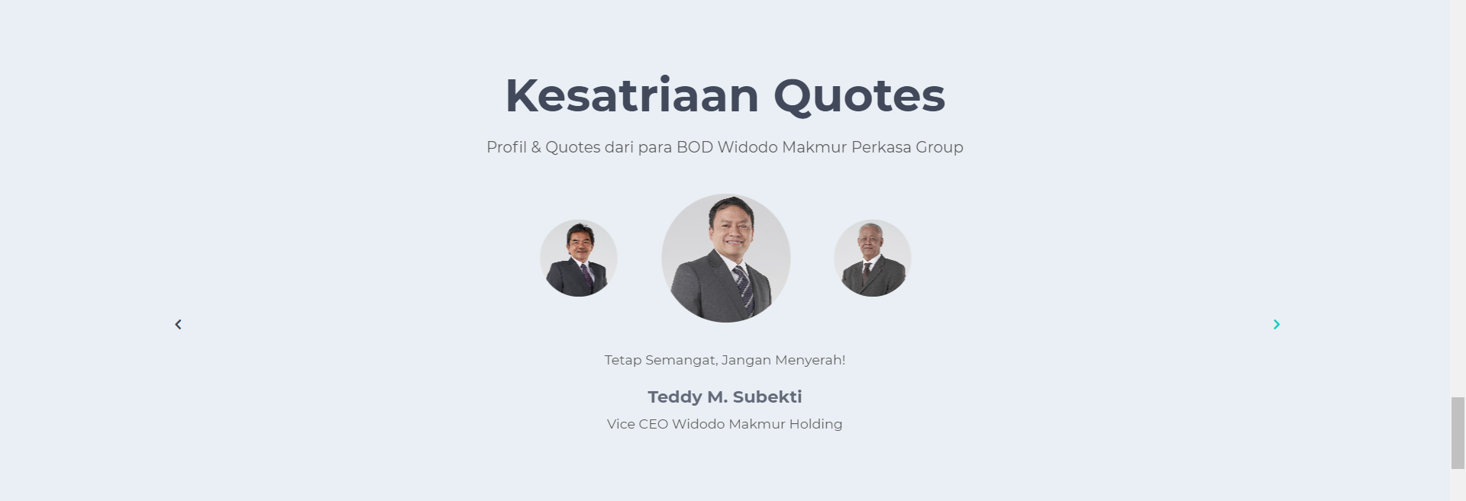
Tumiyana | "Kehidupan itu seperti kurva parabola. Agar hidup menjadi dinamis sebelum puncak kurva terlampaui, siapkan kurva kedua untuk pencapaian yang lebih tinggi."
Raden Marlan | "Manusia harus selalu bergerak dinamis. Harus memacu diri sendiri untuk menjadi pribadi yang lebih baik setiap harinya. Mereka yang bersifat stagnan dan apatis niscaya akan termasuk golongan orang-orang yang merugi."
Teddy M. Subekti | "Terus belajar, lakukan inisiatif dan buat prestasi. Tidak cukup hanya menyelesaikan pekerjaan-pekerjaan."
Ir. Nur Tjahjo M.M | "Kekuatan anak muda bukan di power, tapi jiwa inovatif dan berpikir out of the box"
Giyono | "Tidak ada sukses yang instant. Semua berproses, maka jadilah jadilah pribadi yang selalu berkembang, sehingga selalu temotivasi untuk menggali faktor 'X' dan mampu mengaktualisasi diri. Tidak ada jalan pintas, semua memerlukan proses, komitmen dan disiplin"

Slide 6
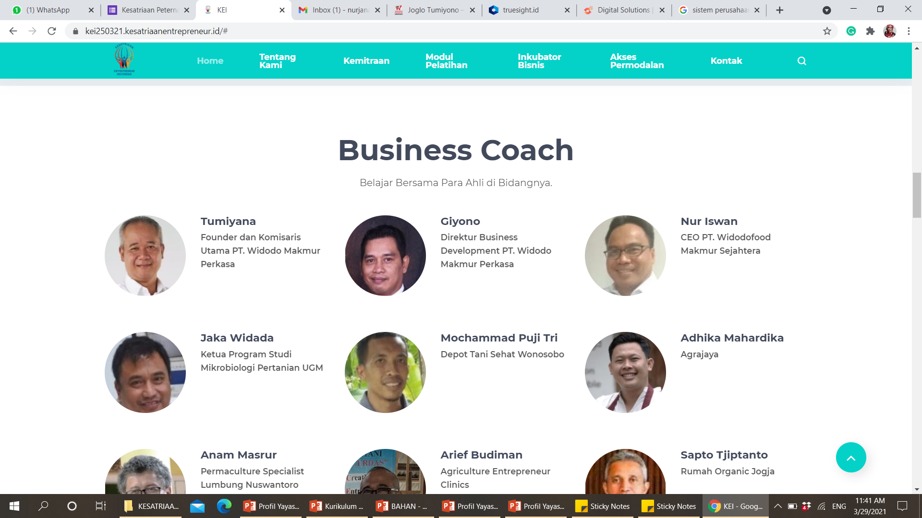
Jabatan pak tum diganti :
Ir. Tumiyana, MBA
Chairman & CEO Widodo Makmur Perkasa Group

Slide 7
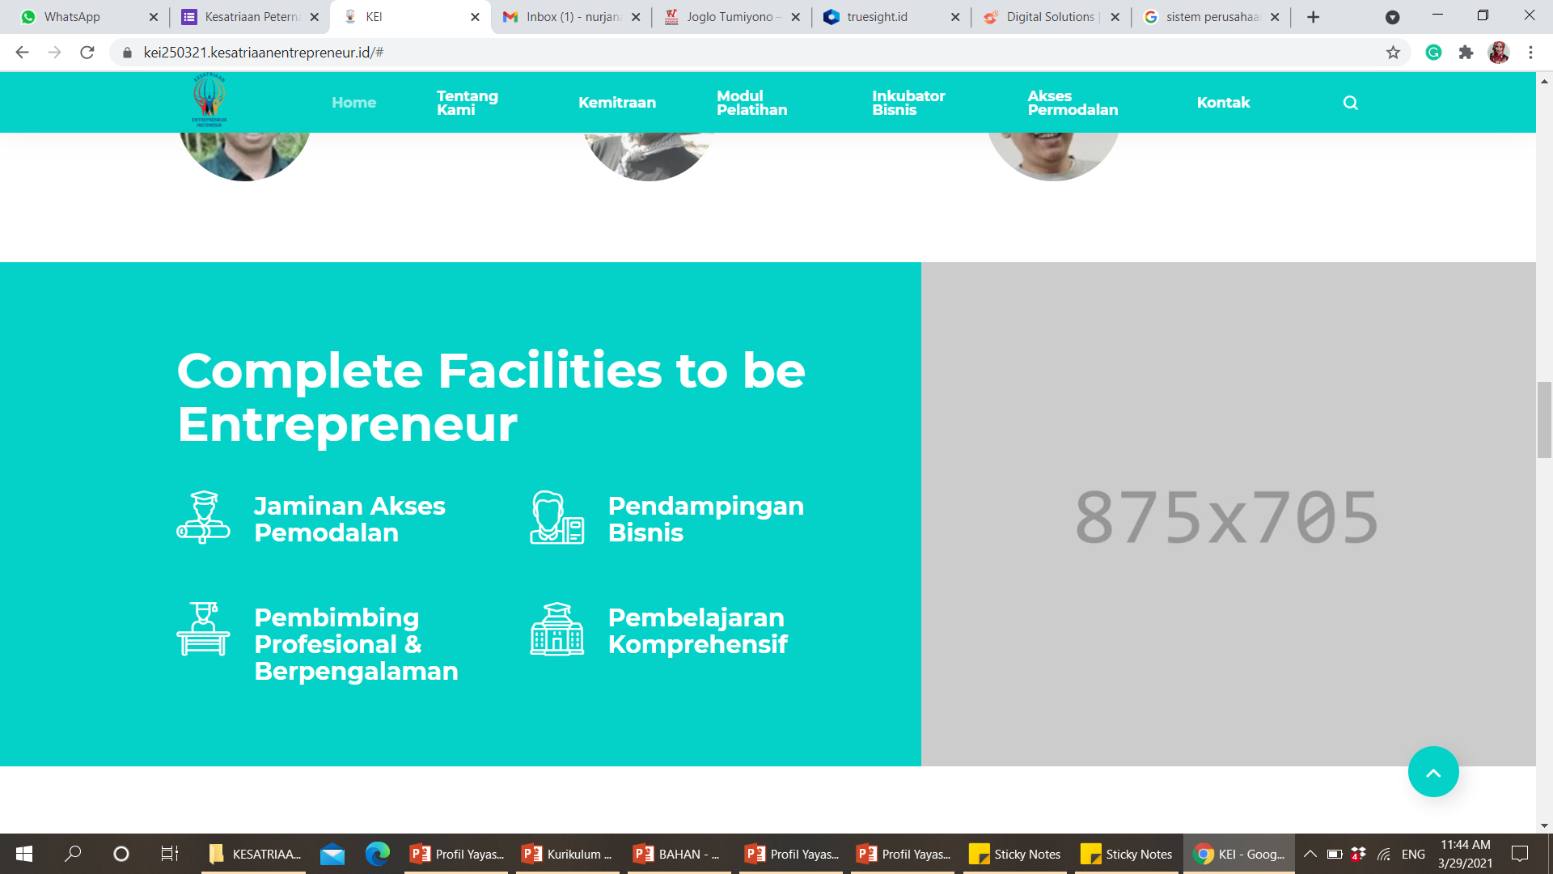
Judulnya diganti Fasilitas Pendampingan dan Pembelajaran
Ditambah foto dan gambarnya di bikin slides ya mas

Slide 8

Judulnya diganti Lets Join Us
*setelah ketik apply muncul 2 pilihan member – mitra
Setelah itu masing2 pilihan Ketika di klik mengarah ke form pendaftaran

Slide 9
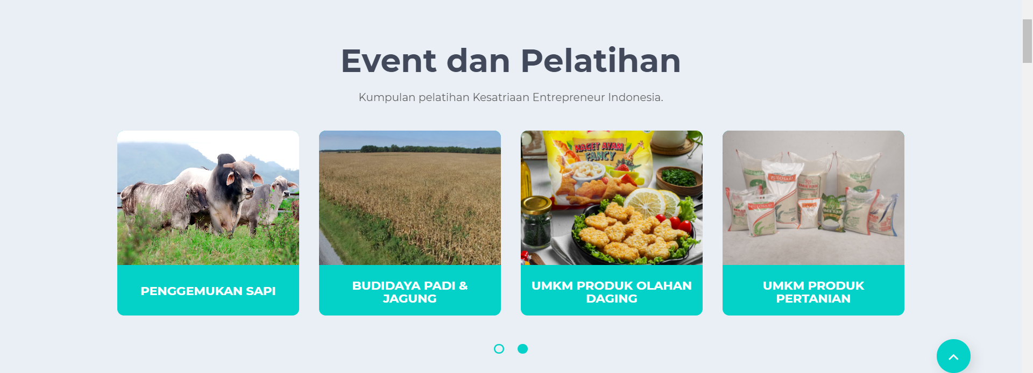

Slide 10
Profil kesatriaan entrepreneur

Slide 11

PENDAHULUAN
Pada Februari 2018 jumlah angkatan kerja di Indonesia sebesar 133,9 juta orang, dimana 5,13 % diantaranya tidak memiliki pekerjaan atau pengangguran sebesar 6,8 juta orang. Penciptaan lapangan kerja dengan mengandalkan pertumbuhan ekonomi, masih belum mampu mengikuti pertumbuhan jumlah angkatan kerja di Indonesia, sehingga angka pengangguran sulit untuk ditekan. Sementara upaya untuk menumbuhkan lahirnya entrepreneur baru masih belum menjadi perhatian besar bagi banyak pihak, untuk menciptakan pertumbuhan lapangan kerja yang berkelanjutan. Selain itu, mendorong lahirnya entrepreneur baru juga merupakan salah satu langkah untuk mengurangi ketimpangan. Dengan semakin banyak entrepreneur baru yang memiliki usahanya sendiri dan mampu menghidupi pekerjanya, maka distribusi pendapatan akan menyebar.
Data-data tentang jumlah dan perkembangan entrepreneur di Indonesia masih simpang siur. Badan Pusat Statistik menggunakan kriteria entrepreneur yang bersifat global. Kriteria tersebut memasukkan orang yang setidaknya ‘berusaha sendiri’, berani mengambil risiko dan menciptakan pekerjaan untuk orang lain. Sehingga data BPS akan menganggap seluruh jenis usaha sendiri, baik dengan pekerja tetap maupun tak tetap sebagai entrepreneur. Sementara kriteria Kementerian Koperasi dan UKM mensyaratkan survival rate minimal 42 bulan (3,5 tahun) yang dapat dikategorikan sebagai entrepreneur. Kemenkop hanya mengambil data BPS dari jumlah orang yang berusaha sendiri dibantu buruh tetap/dibayar sebagai kelompok entrepreneur.

Slide 12
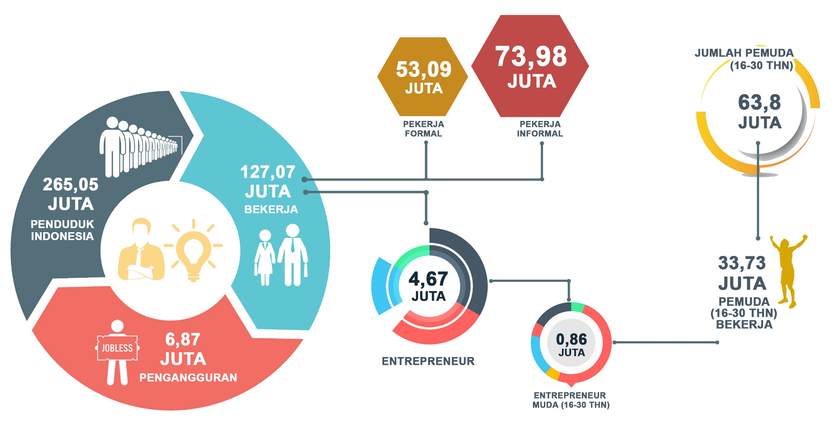
Berdasarkan kriteria Kemenkop tersebut, maka pada Februari 2018 terdapat 4,67 juta entrepreneur di Indonesia atau sebesar 1,76 % dari jumlah penduduk. Dari 4,67 juta jumlah entrepreneur yang ada, jumlah entrepreneur muda usia 16-30 tahun hanya berjumlah 867.952 orang, (atau 1,36 % dari 63,8 juta jumlah pemuda). Untuk menjadi negara maju, setidaknya diperlukan jumlah entrepreneur sebesar 2 % dari jumlah penduduk, atau sekitar 5,3 juta entrepreneur. Dari jumlah entrepreneur yang ada, diperlukan setidaknya 0,63 juta entrepreneur baru untuk memenuhi angka 2% tersebut.

Slide 13
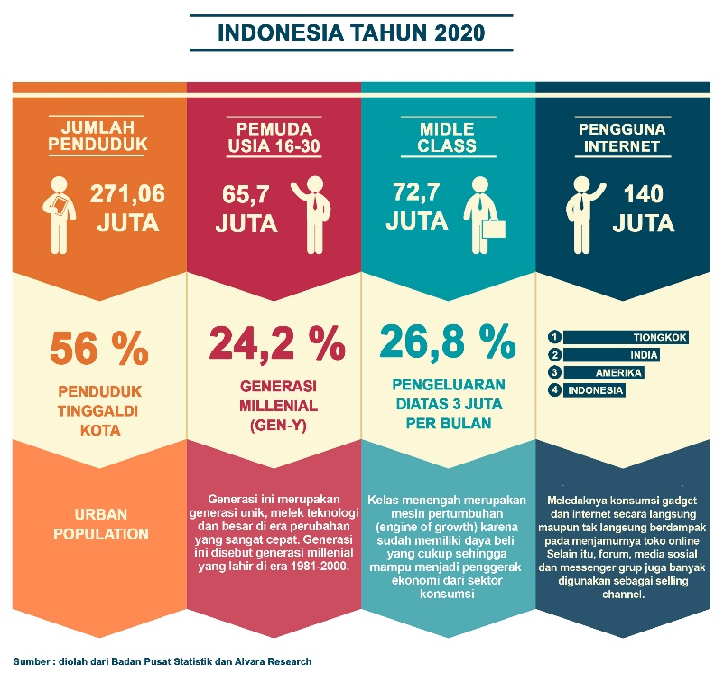
MENCETAK ENTREPRENEUR MUDA
IMF memprediksikan Indonesia di tahun 2020 akan menempati peringkat 12 ekonomi di dunia. Standard Chartered Bank juga memprediksi bahwa Indonesia akan menjadi kekuatan baru ekonomi dunia pada tahun 2020, sementara itu Goldman Sachs memprediksi Indonesia akan menjadi kekuatan ekonomi nomor tujuh bersama dengan China, Amerika Serikat, India, Brazil, Meksiko dan Rusia. Tahun tersebut akan menjadi tonggak yang menentukan masa depan perekonomian Indonesia, baik nasional maupun di tataran global. Pada tahun 2020-2035 Indonesia mendapatkan berkah bonus demografi. Bonus demografi menjadi modal bagi peningkatan produktifitas ekonomi dan pengembangan pasar lokal, dengan tingginya jumlah tenaga kerja usia muda.
Pada tahun 2018, proporsi kaum muda yang berusia 16-30 tahun berjumlah 63,82 juta jiwa atau 24,08 % dari total jumlah penduduk. Kelompok usia ini terdiri dari dua generasi yang berbeda, yakni generasi-X yang lahir di tahun 1960-1980 serta generasi-Y atau generasi millenial yang lahir di tahun 1980-2000. Potensi besar sebagai sumber entrepreneur muda yang akan menggerakkan ekonomi nasional di masa mendatang adalah generasi millenial, yakni kaum muda yang saat ini berada pada rentang usia 16-30 tahun.
Wajah Indonesia tahun 2020 akan sangat ditentukan pertemuan tiga entitas diatas yakni kombinasi antara masyarakat urban, kelas menengah, dan millennial. Merekalah yang akan menjadi pelaku utama sejarah Indonesia di masa mendatang, saya menyebut mereka sebagai The Urban Middle-Class Millennials. Jumlah generasi muda yang memiliki karakter Urban Middle-Class Millennials pada tahun 2020 diperkirakan berjumlah 35 juta jiwa.
Hasil riset yang dirilis oleh Pew Research Center secara gamblang menjelaskan bahwa Generasi Millennial merupakan generasi yang unik, karena banyak dipengaruhi oleh perkembangan teknologi pintar, munculnya smartphone, meluasnya internet dan jejaring sosial media. Hal tersebut banyak mempengaruhi pola pikir, nilai-nilai dan perilaku yang dianut. Generasi Millennial ditahun 2020 berada pada puncak keemasan kehidupan mereka baik dari sisi kehidupan pribadi maupun kehidupan masyarakatnya.

Slide 14
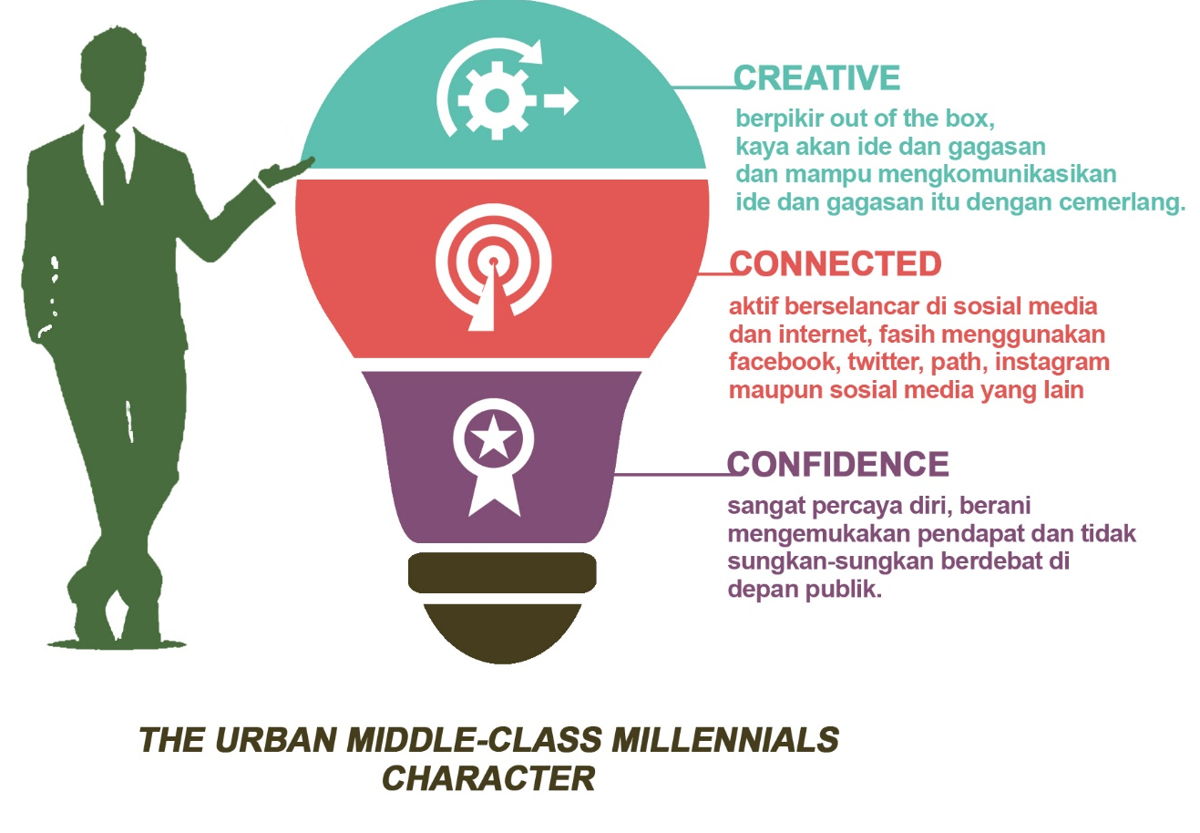
Alvara Research Center menyebutkan setidaknya ada 3 karakter utama dari masyarakat urban middle-class millennials, yang mereka sebut dengan “3C”. Pertama adalah creative, mereka adalah orang yang biasa berpikir out of the box, kaya akan ide dan gagasan dan mampu mengkomunikasikan ide dan gagasan itu dengan cemerlang. Generasi millennial termasuk generasi kreatif, salah satu bukti yang menunjukkan adalah tumbuhnya industri start up dan industri kreatif lain yang di motori oleh anak muda. Go-Jek adalah salah satu buah kreativitas generasi millennials yang out of the box. Nadiem Makarim sebagai pendiri gojek, adalah generasi millennials yang lahir tahun 1984.
Kedua adalah connected, mereka adalah pribadi-pribadi yang pandai bersosialisasi terutama dalam komunitas yang mereka ikuti, mereka juga aktif berselancar di sosial media dan internet. Generasi milenial sangat fasih menggunakan facebook, twitter, path, instagram maupun sosial media yang lain. Sosial media dan internet sudah menjadi kebutuhan.
Ketiga adalah confidence, mereka ini orang yang sangat percaya diri, berani mengemukakan pendapat dan tidak sungkan-sungkan berdebat di depan publik. Karakter tersebut terkonfirmasi jika kita melihat generasi millennials tak sungkansungkan berdebat melalui media sosial.
Gambaran diatas setidaknya cukup memberikan pemahaman bahwa sumber utama pelaku entrepreneur di masa mendatang, akan diwarnai oleh generasi millenial bersamaan dengan pertumbuhan jumlah kelas menengah dan cultur masyarakat perkotaan.

Slide 15
PROFIL KESATRIAAN ENTREPRENEUR INDONESIA
Kesatriaan Entrepreneur Indonesia berpusat di Joglo Tumiyono, Desa Ngerangan, Kecamatan Bayat, Kabupaten Klaten. Yayasan Kesatriaan Entrepreneur Indonesia bertekad untuk menciptakan 1000.000 entrepreneur muda.
Saat ini dari jumlah total penduduk usia produktif Indonesia memiliki kurang lebih 62 juta jiwa dimana 31,4 juta jiwa bekerja di sektor formal. Target pemerintah saat ini menciptakan setidaknya 4 juta jiwa entrepreneur muda, sementara saat ini jumlah entrepreneur di Indonesia diperkirakan 2,885 juta jiwa. Pemerintah masih membutuhkan sekitar 1,115 juta jiwa entrepreneur yang diusahakan 900.000 darinya berusia muda.
Kesatriaan Entrepreneur Indonesia berusaha mendorong terciptanya para entrepreneur muda itu melalui pelatihan, training, inkubasi bisnis, kegiatan role model dan melibatkan pihak ke tiga untuk membantu terlaksananya target penciptaan 1.000.000 entrepreneur muda baru yang punya kapasitas dan kompetitif.

Slide 16


YAYASAN KESATRIAAN ENTREPRENEUR INDONESIA
SEBAGAI PUSAT PELATIHAN DAN PENDIDIKAN ENTREPRENEUR
SEBAGAI LEMBAGA PENGEMBANGAN PESANTREN ENTREPRENEUR
Melahirkan entrepreneur muda, melalui pengembangan keterampilan, pengetahuan serta mindset untuk memulai, membangun dan memimpin usaha ekonomi yang mandiri
Mencetak generasi muda yang berakhlak Qur’an, memiliki jiwa kepemimpinan serta kemampuan mengembangkan usaha ekonomi yang mandiri, sebagai bekal untuk berdakwah dan memberdayakan ekonomi umat Islam
7

Slide 17

YAYASAN KESATRIAAN ENTREPRENEUR INDONESIA
Yayasan Kesatriaan Entreprenenur Indonesia (YKEI) merupakan lembaga yang konsen dalam membangun generasi muda bangsa, dengan melahirkan sumberdaya kepemimpinan umat di masa depan, mencetak entrepreneur muda untuk menopang perekenomian nasional menuju ekonomi berdikari. Fokus utama kegiatan YKEI mencakup Pendidikan dan Pelatihan Entrepreneur Muda, serta Pesantren Entrepreneur.
Kami meyakini bahwa menciptakan santri entrepreneur dan generasi enterpreuneur muda yang luar biasa, akan menumbuhkan usaha mandiri dan memainkan peran kunci dalam mendorong perekonomian umat dan kemakmuran masa depan Indonesia.

Slide 18
TUJUAN
Sebagai pusat pendidikan dan pelatihan entrepreneur, Yayasan Kesatriaan Entrepreneur Indonesia bertujuan :
Mencetak entrepreneur muda yang tangguh dan bersedia mengembangkan diri.
Melaksanakan pendidikan, pelatihan dan menjadi avalis entrepreneurship bagi kalangan muda, pelajar dan mahasiswa.
Menciptakan inkubator bisnis baru bagi entrepreneur muda yang telah memulai usaha rintisan (startup)
Mempromosikan inovasi, inisiatif dan semangat entrepreneurship kepada kalangan muda sebagai generasi pelaku usaha dimasa mendatang
Membangun jejaring dengan entrepreneur, pemerintah dan stakeholder lainnya untuk mendukung pengembangan entrepreneurship muda di Indonesia.
Membangun database dan melakukan kajian entrepreneurship di Indonesia.
Memperkuat solidaritas enterpreneur nasional dalam menghadapi ekspansi pasar asing, sehingga menjadi tuan di rumah sendiri
Sebagai Lembaga Pendidikan Pesantren Entrepreneur, Yayasan Kesatriaan Entrepreneur Indonesia bertujuan :
Mengelola Lembaga Pendidikan Pesantren Entrepreneur setingkat SMA, dengan memadukan kurikulum agama, teknologi dan entrepreneurship
Melahirkan generasi muda yang berilmu dan berkhlak Qur’an, memiliki jiwa kepemimpinan ditengah umat, serta mampu menggerakkan ekonomi umat dengan mendirikan dan mengelola usaha ekonomi mandiri

Slide 19
TUJUAN KESATRIAAN ENTREPRENEUR INDONESIA
Networking entrepreneur muda dengan pemerintah dan stakeholder
Mencetak entrepreneur muda yang tangguh dan bersedia mengembangkan diri
1
8
Mengelola Lembaga Pendidikan Pesantren Entrepreneur, dengan memadukan kurikulum agama, teknologi dan entrepreneurship
7
Kepemimpinan entrepreneur muda yang berakhlak dan mandiri
2
Pendidikan, pelatihan entrepreneurship bagi kalangan muda, pelajar dan mahasiswa
6
3
Inkubator bisnis (startup)
5
Solidaritas enterpreneur muda dalam memperkuat national interest
4
Mengembangkan inovasi, inisiatif dan semangat entrepreneurship kalangan muda
9

Slide 20
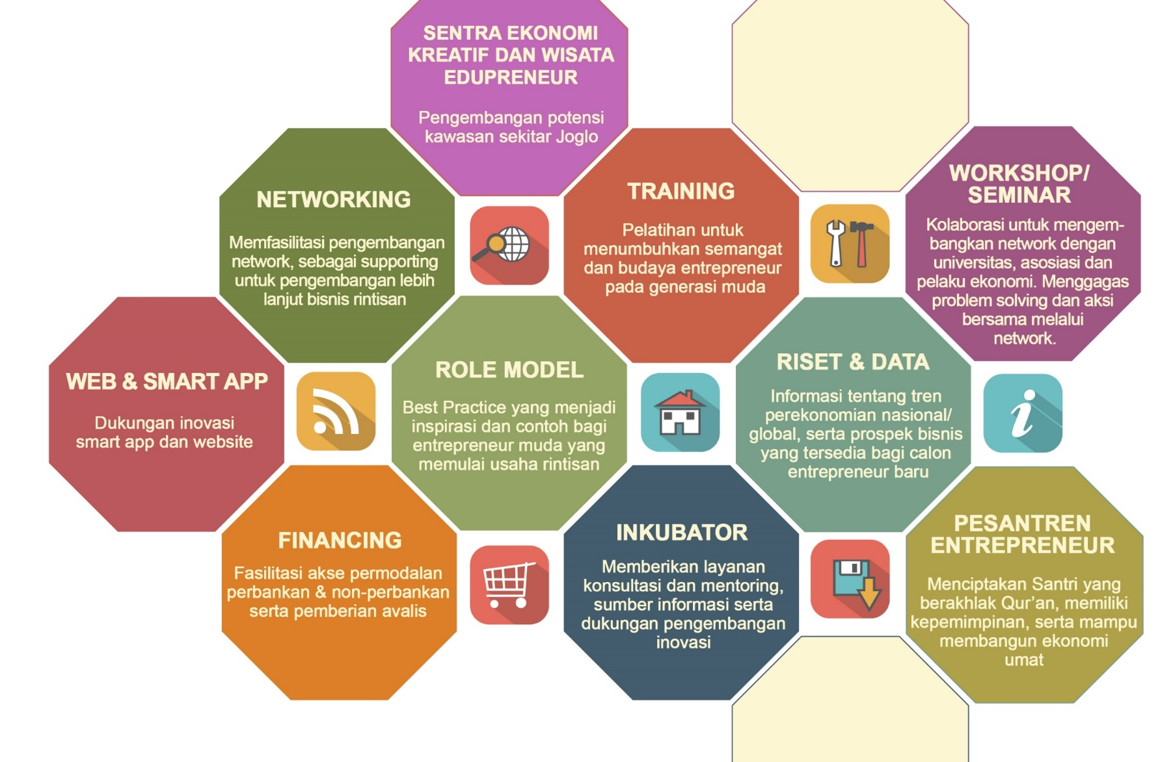
PROGRAM DAN KEGIATAN
11

Slide 21
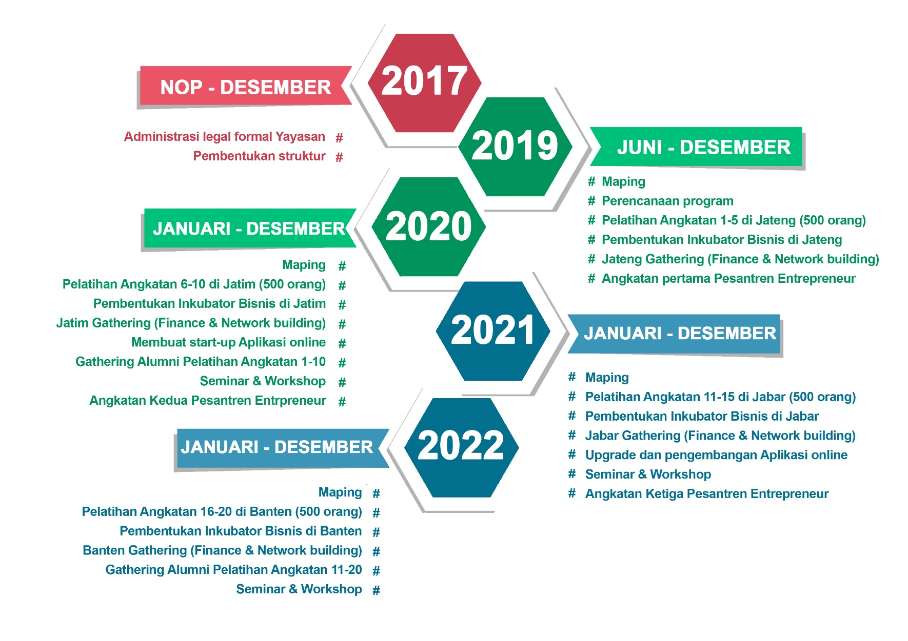
TIMELINE
Yayasan Kesatriaan Entrepreneur Indonesia telah menyusun Time Line rangkaian aktifitas/ kegiatan, penjabaran dari rencana capaian dan target yang akan diraih hingga tahun 2022.

